Slide 1
La Educación Venezolana hoy
Luisa Pernalete
Centro de Formación e Investigación “Padre Joaquín”
Fe y Alegría
Julio 2021

Slide 2
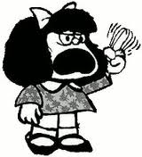
Los problemas ya venían
Servicios públicos insuficientes o inexistentes
Niños sin alimentación
Exclusión escolar
Renuncias por salarios miserables
Cierre de escuelas
Sin medición desde hace años
Emergencia Humanitaria Compleja
Educación también emergencia

Slide 3
Con la pandemia y cuarentena decretada
Educación a distancia para todos
Educadores sin herramientas
Conectividad menos de la mitad de los hogares
Electricidad intermitente
Combustible escaso
Hiperinflación que no perdona
Seguimos sin estadísticas confiables

Slide 4
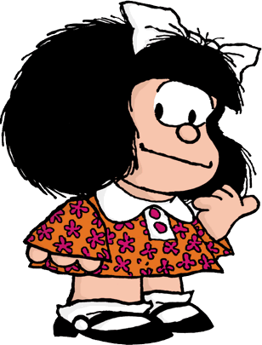
Solo dos ventajas
1.- No se gasta pasajes todos los días
2.- Los chamos no tienen que usar uniforme
( y se puede trabajar en otra cosa)

Slide 5
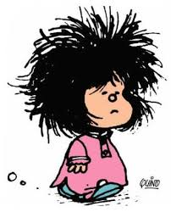
Educadores huérfanos
Sin conocimientos
Sin equipos
Sin internet
Sin acompañamiento
Sin estímulos
Con salarios miserables
Salud mental afectada

Slide 6
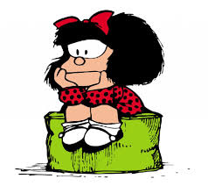
Unos mas graves que otros
Las zonas rurales e indígenas
Los “niños dejados atrás”
Escuelas sin maestros
¿Cuántas direcciones acéfalas?

Slide 7
Resultados
Las escuelas reducen desigualdades: cerradas crecen brechas
En la práctica: ¡Mandar tareas!
Televisión educativa con dudosa reputación
¿Los chamos están aprendiendo o…
Desaprendiendo?
¿Cuántos han abandonado?
¿Ruta o cha cha cha?

Slide 8
Aprendizajes
No sabíamos y todavía tenemos que aprender
Escuela y familia se necesitan
A las madres ( abuelas, acompañantes…) hay que acompañarlas
La educación emocional es muy importante
Educación a distancia no es solo on line
Hay que trabajar en equipo

Slide 9
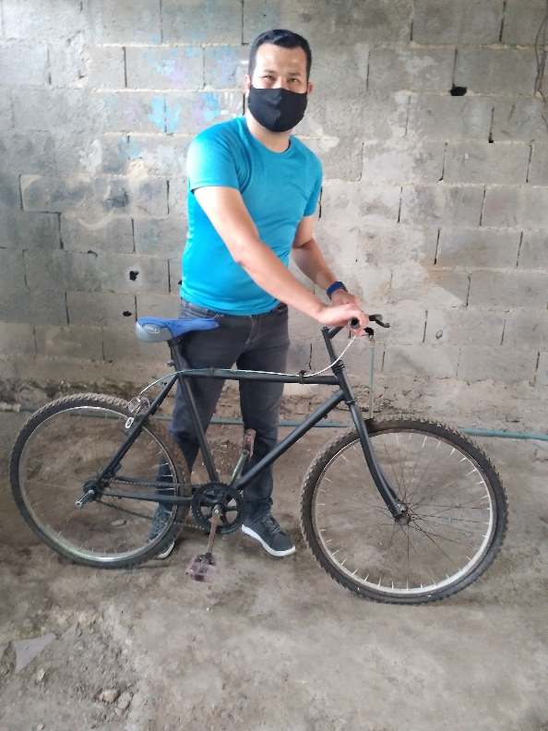
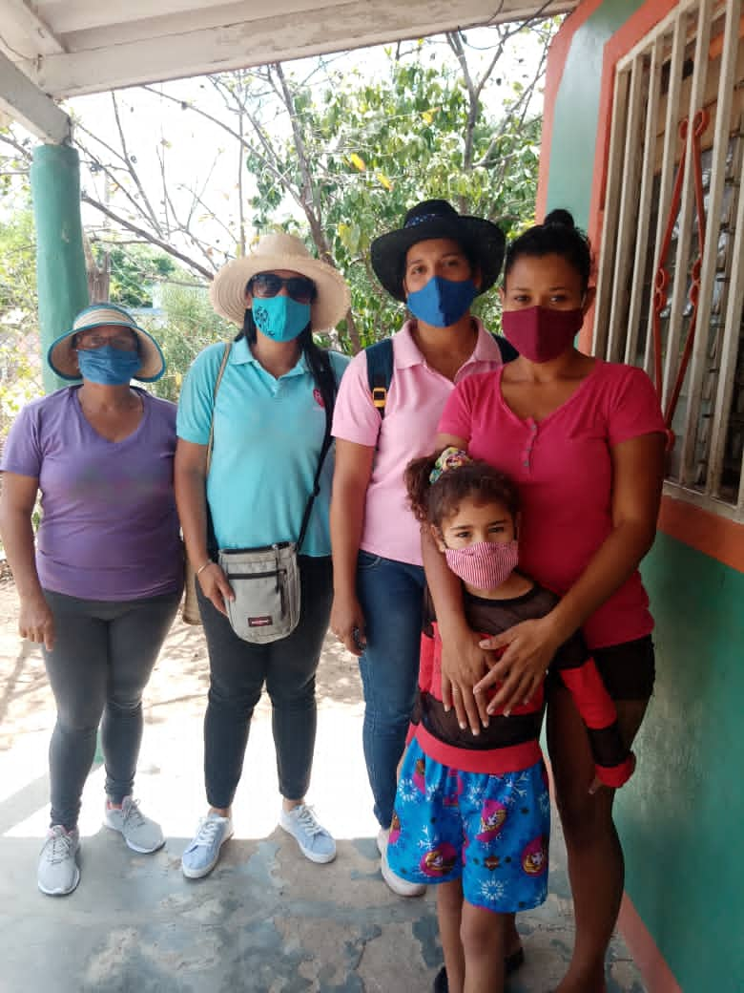
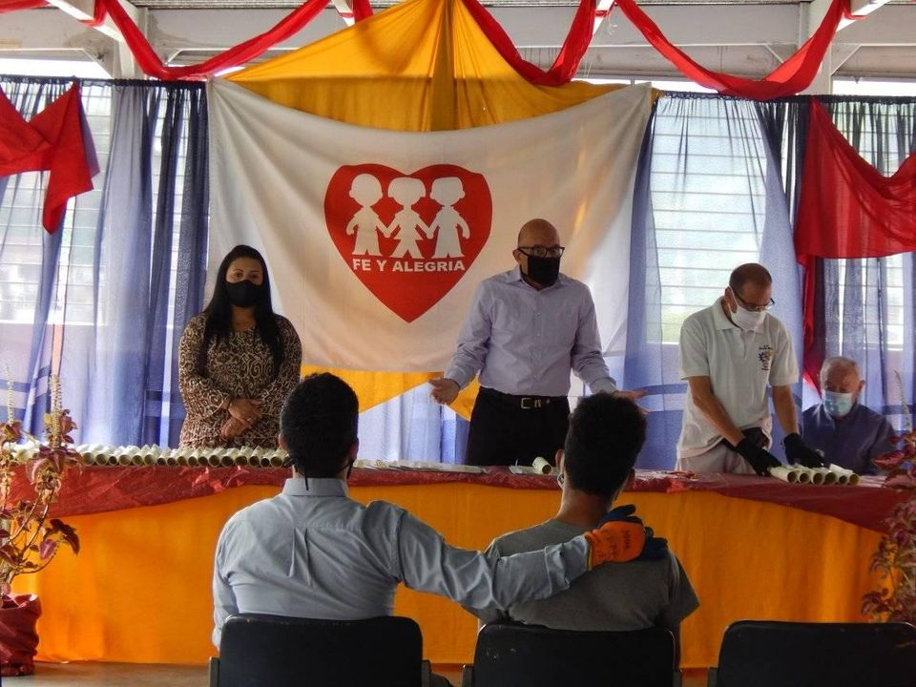
Algunas luces en medio del apagón
Maestros heroicos
Esfuerzos múltiples para acompañar

Slide 10
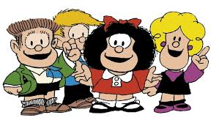
Algunas luces en medio del apagón
Hay gente interesada en aprender- educadores y padres
Hay iniciativas que ayudan: Unión Radio, Cecodap, Educación Guao, Fe y Alegría…
El tema educativo se ha vuelto noticia

Slide 11
Retos
1.- Salarios decentes para los docentes
2.- Herramientas para los activos
3.- Parar el desaprendizaje
4.- Acompañarles y que puedan acompañar
5.- Formación masiva de nuevos docentes

Slide 12
Retos
6.- Medir los aprendizajes, evaluar este año de verdad
7.- Buscar a los que se han ido
8.- ¿Retorno paulatino y descentralizado?
9.- Un acuerdo nacional para salvar a la educación

Slide 13
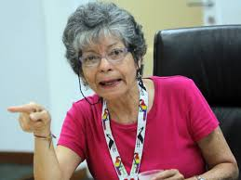
Sinceramente
¡Muchas gracias!
@luisaconpaz
https://parahacerlaspaces.blogspot.com

